Slide 1
Курсовое проектирование
Проектирование и разработка программной системы
информационной системы «Туристическое агентство»
Работу выполнил: студент гр. ПРИ-123
Ле Тхань Лонг
Принял:
доц. Вершинин В.В.
1

Slide 2
Цель работы
Разработать программную систему для автоматизации деятельности туристического агентства для повышения эффективности работы с клиентами и партнёрами.
Задачи системы
предоставить клиентам удобный инструмент для поиска, бронирования и оплаты туров;
обеспечить менеджеров и контент-менеджеров средствами для управления турами и заказами;
организовать взаимодействие с партнёрами (отелями, перевозчиками, туроператорами) через процесс подтверждения бронирований;
вести учёт клиентов, туров, бронирований и оплат.

Slide 3
Описание предметной области
Туристическое агентство занимается подбором, формированием и продажей туристических услуг, выступая посредником между клиентами и партнёрами.
Агентство обеспечивает удобный доступ к информации о турах и поддерживает клиентов на всех этапах взаимодействия. Ключевые процессы туристического агентства — это поиск и подбор туров, оформление и подтверждение бронирований, проведение оплат и управление актуальными предложениями.

Slide 4
Пользователи подсистемы
Менеджер – сотрудник агентства, который консультирует клиентов, оформляет бронирования.
Контент-менеджер – сотрудник агентства, который формирует, обновляет и управляет данными о турах.
Клиент – человек, приобретающий туры, может просматривать доступные предложения, бронировать поездки, совершать платежи.
Партнёр – внешний пользователь (отель, транспортная компания, туроператор), который подтверждает или отклоняет бронирования в рамках предоставляемых услуг.

Slide 5
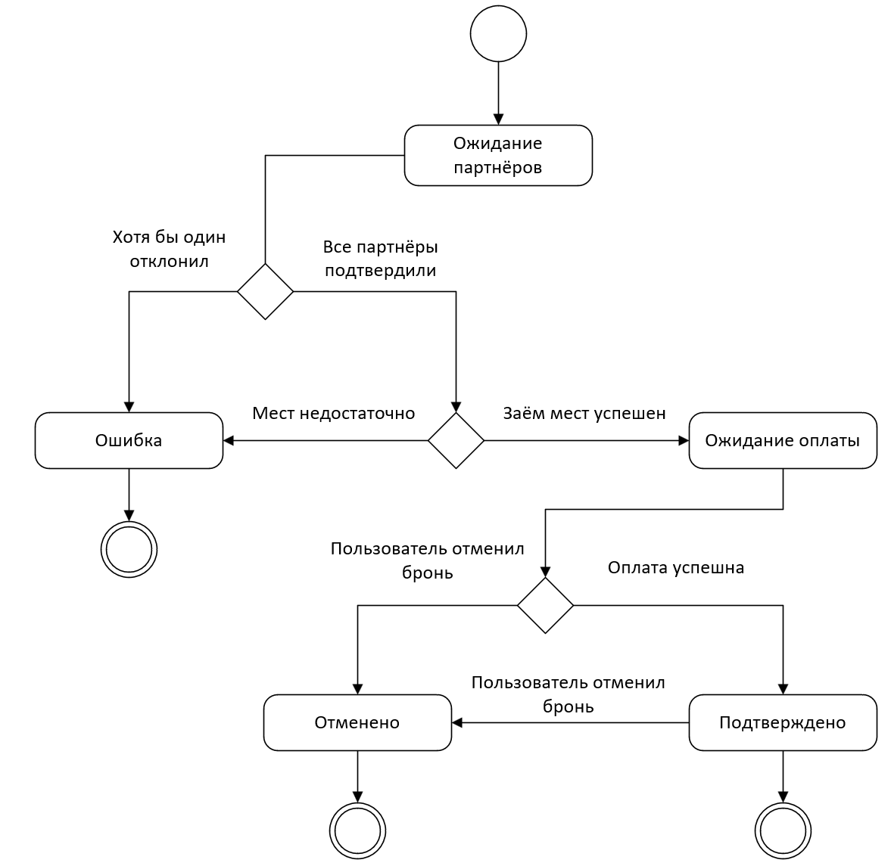
Проектирование Диаграмма состояний

Slide 6
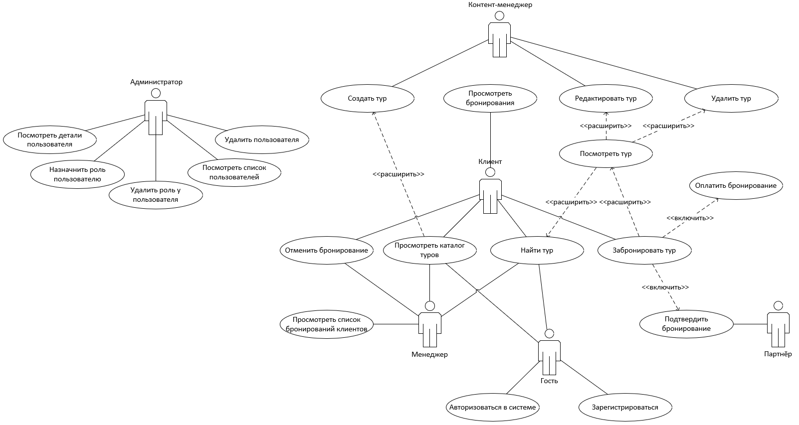
Проектирование Диаграмма прецедентов

Slide 7
Описание прецедента «Отменить бронь»
Предусловие: клиент авторизован в системе и ранее оформлял бронь тура, сроки и условия отмены определены правилами тура.
Действующее лицо: клиент, менеджер от имени клиента.
Основной поток: Отменить бронь.
Клиент открывает личный кабинет и в разделе «Мои бронирования» находит нужную бронь.
Нажимает кнопку «Отменить бронирование».
Система проверяет условия отмены (сроки, штрафы, возврат).
Если отмена допустима, клиент подтверждает отмену.
Система меняет статус брони на «Отменена», фиксирует это в базе данных и при необходимости инициирует процесс возврата средств.
Клиент получает уведомление об успешной отмене.

Slide 8
Описание прецедента «Отменить бронь»
Альтернативный поток 1: отмена невозможна.
Срок для бесплатной отмены истёк или условия брони не позволяют её отменить. Система уведомляет клиента и выводит информацию о штрафах.
Альтернативный поток 2: сбой системы
Техническая ошибка (например, недоступность базы данных) не позволяет отменить бронь. В таком случае система уведомляет о невозможности выполнить отмену в данный момент и предлагает повторить позже.
Постусловие: Статус брони изменён на «Отменена», либо клиент получил уведомление о невозможности отмены по условиям тура. Информация о брони обновлена в базе данных и доступна для дальнейшей обработки менеджером.

Slide 9
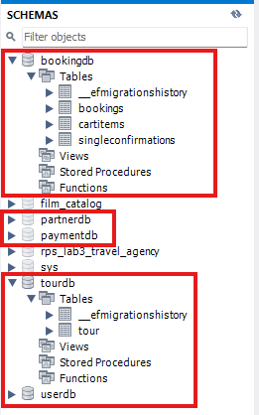
Реализация Базы данных
Для работы с данными был выбран подход Code First с использованием ORM Entity Framework Core. В целях поддержания микросервисной архитектуры для каждого микросервиса была создана своя база данных, независимая от других. Таким образом сначала были реализованы целевые сущности, на основе которых затем был сгенерирован код создания базы данных MySQL

Slide 10
Реализация Веб-приложение: метод отмены бронирования
[HttpPost("cancel/{id}")]
public async Task<IActionResult> CancelBooking(int id)
{
var userId = GetUserId();
var token = GetToken();
var booking = await _context.Bookings.FindAsync(id);
if (booking == null) return NotFound();
bool isStaff = User.IsInRole("Admin") || User.IsInRole("Manager");
if (booking.UserId != userId && !isStaff) return Forbid();
if (booking.Status == BookingStatus.Cancelled || booking.Status == BookingStatus.Failed)
return BadRequest("Booking cannot be cancelled.");
if (booking.Status == BookingStatus.Confirmed && booking.PaymentId.HasValue)
{
var refundReq = new RefundRequest
{
PaymentId = booking.PaymentId.Value,
Reason = "User requested cancellation of booking."
};
var refundResponse = await _paymentService.RefundPaymentAsync(refundReq, token);
if (refundResponse == null || !refundResponse.IsSuccess)
{

Slide 11
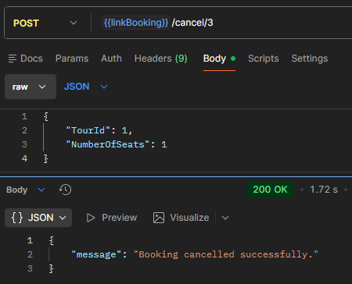
Реализация Веб-приложение: метод отмены бронирования
var errorMsg = refundResponse?.Message ?? "Unknown error during refund";
return StatusCode(500, $"Failed to refund payment: {errorMsg}");
}
}
if (booking.Status == BookingStatus.Confirmed || booking.Status == BookingStatus.PendingPayment)
{
await _tourService.ReleaseSeatAsync(booking.TourId, booking.NumberOfSeats, token);
}
booking.Status = BookingStatus.Cancelled;
booking.FailureReason = "Cancelled by user/manager.";
await _context.SaveChangesAsync();
return Ok(new { Message = "Booking cancelled successfully." });
}

Slide 12
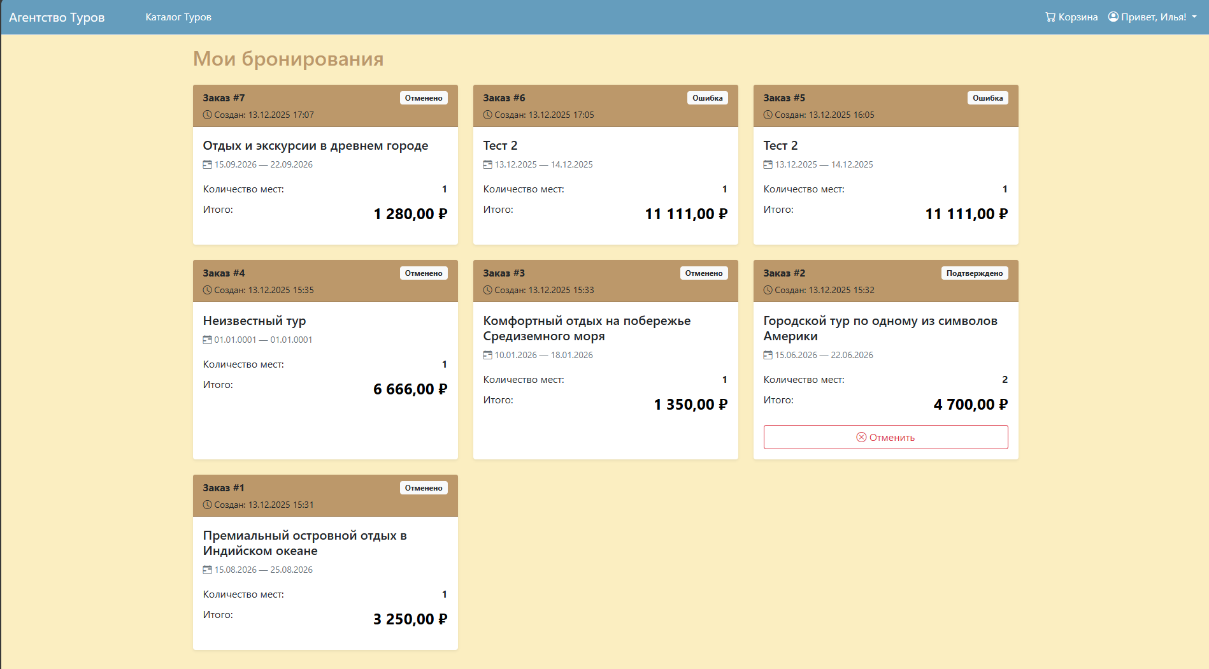
Реализация Клиентская часть: страница бронирований пользователя

Slide 13
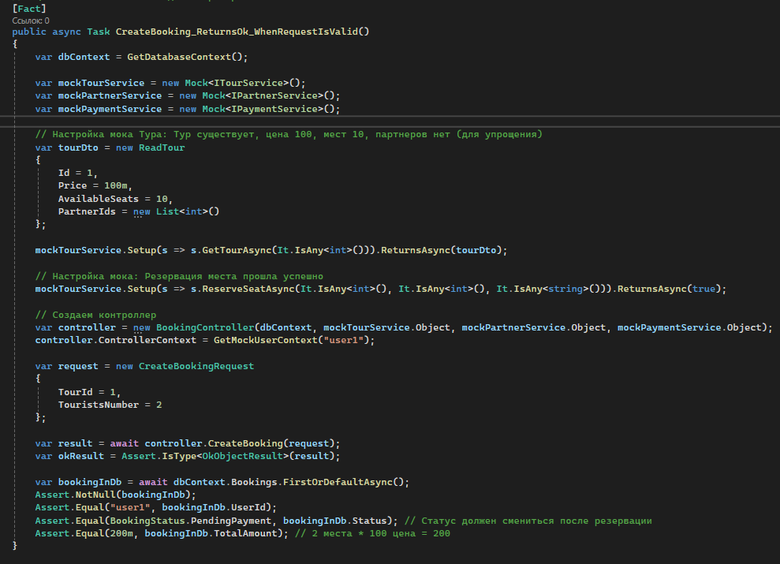
Unit-тестирование
Успешное создание бронирования (Happy Path).
Ошибка: Тур не найден (валидация внешнего ресурса).
Ошибка: Недостаточно мест (бизнес-валидация).
Получение списка моих бронирований (чтение из БД).
Отмена бронирования (изменение состояния).

Slide 14
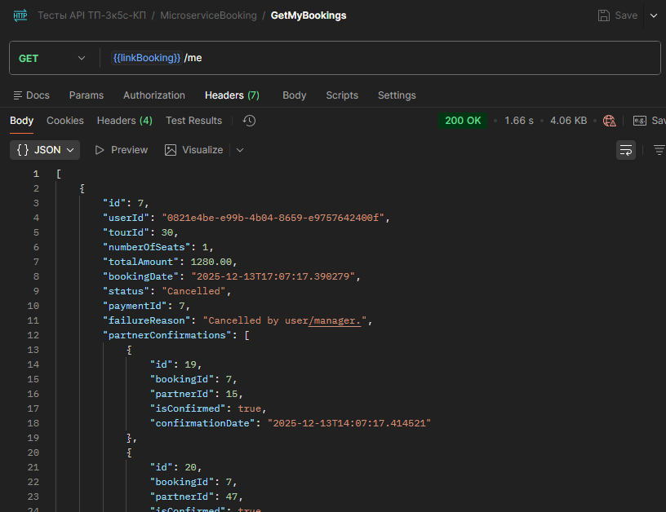
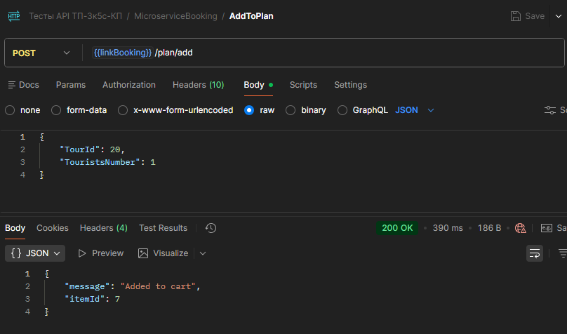
Функциональное тестирование

Slide 15
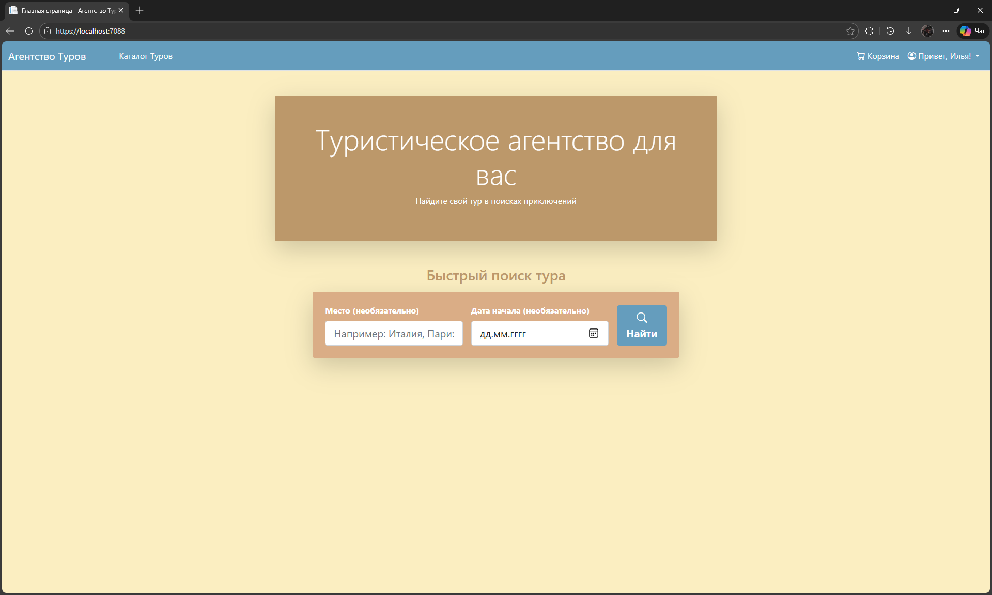
Результаты реализации

Slide 16
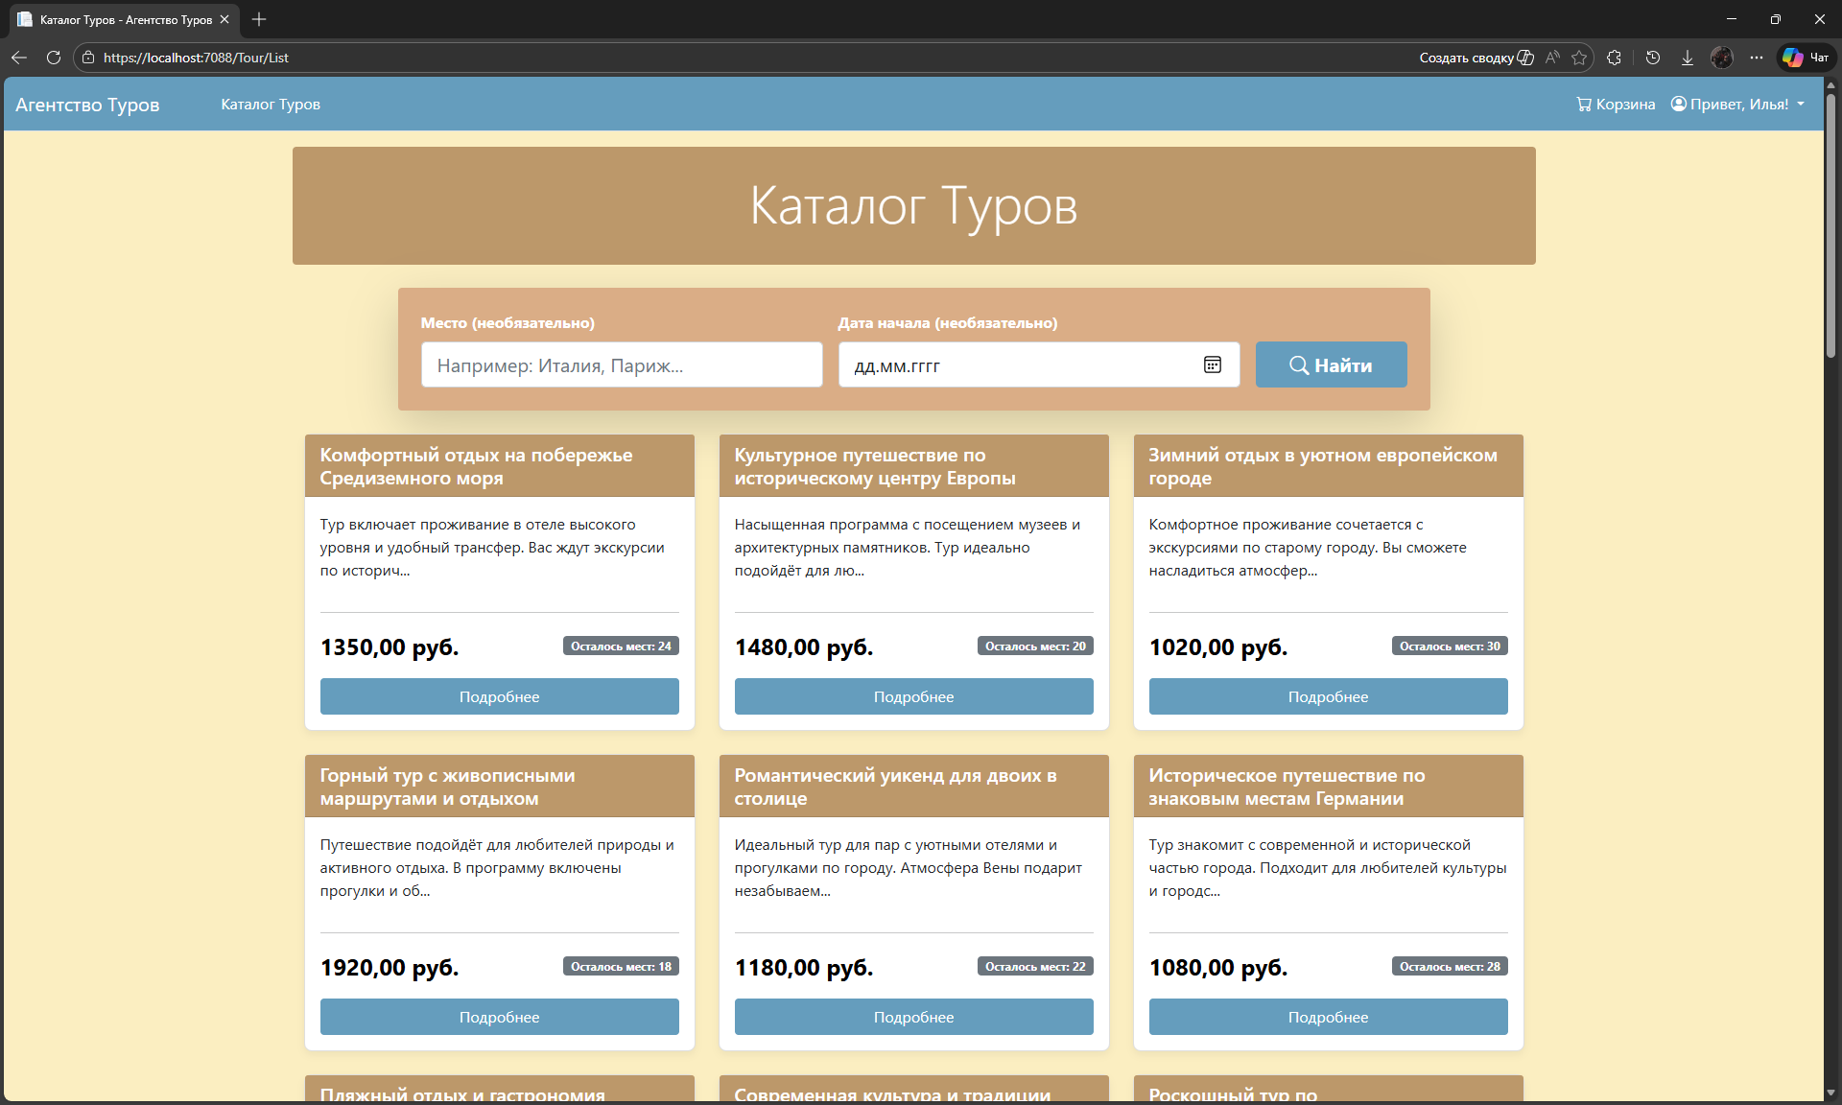
Результаты реализации

Slide 17
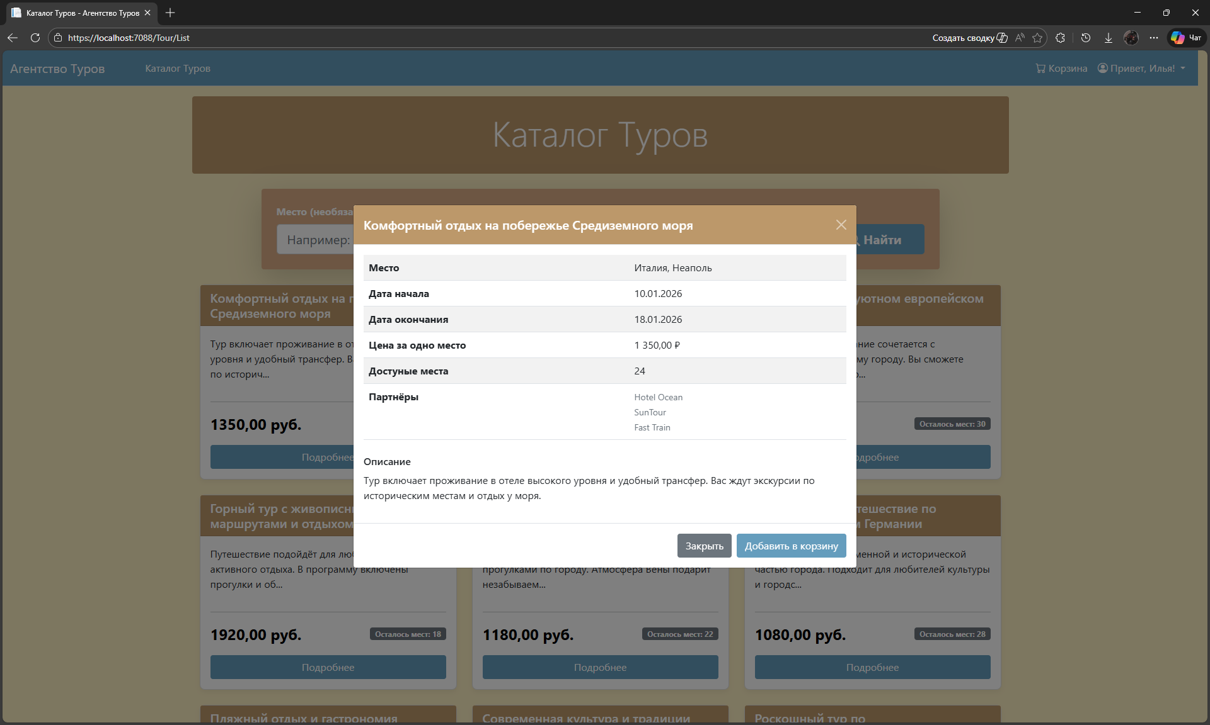
Результаты реализации

Slide 18
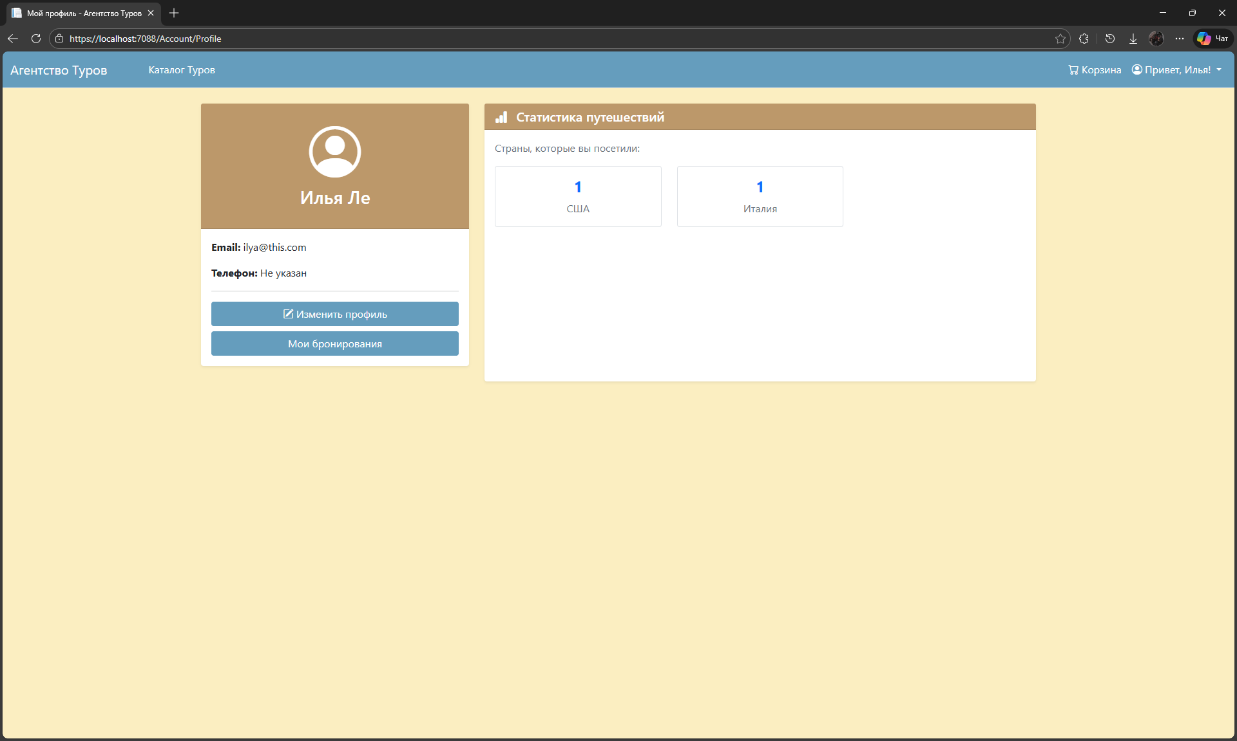
Результаты реализации

Slide 19
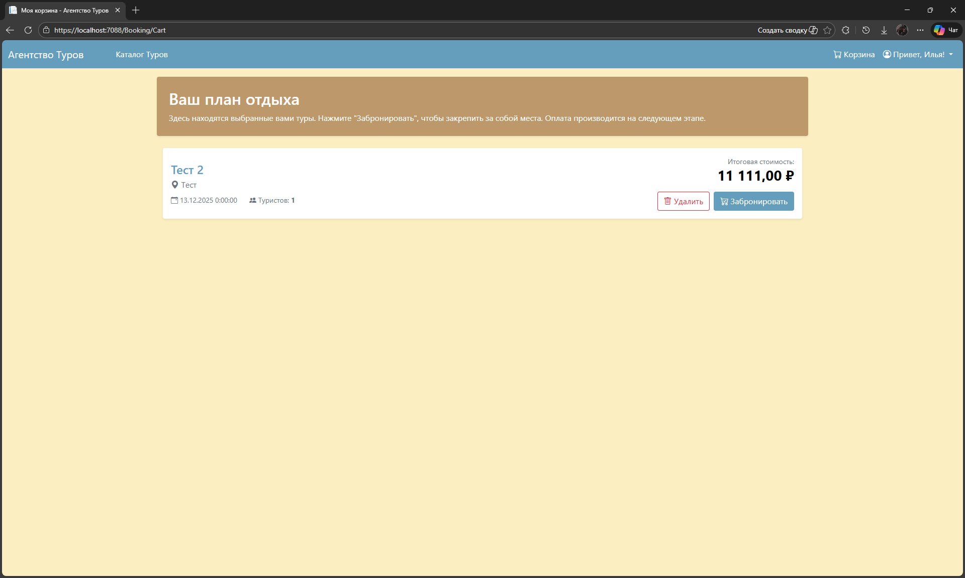
Результаты реализации

Slide 20
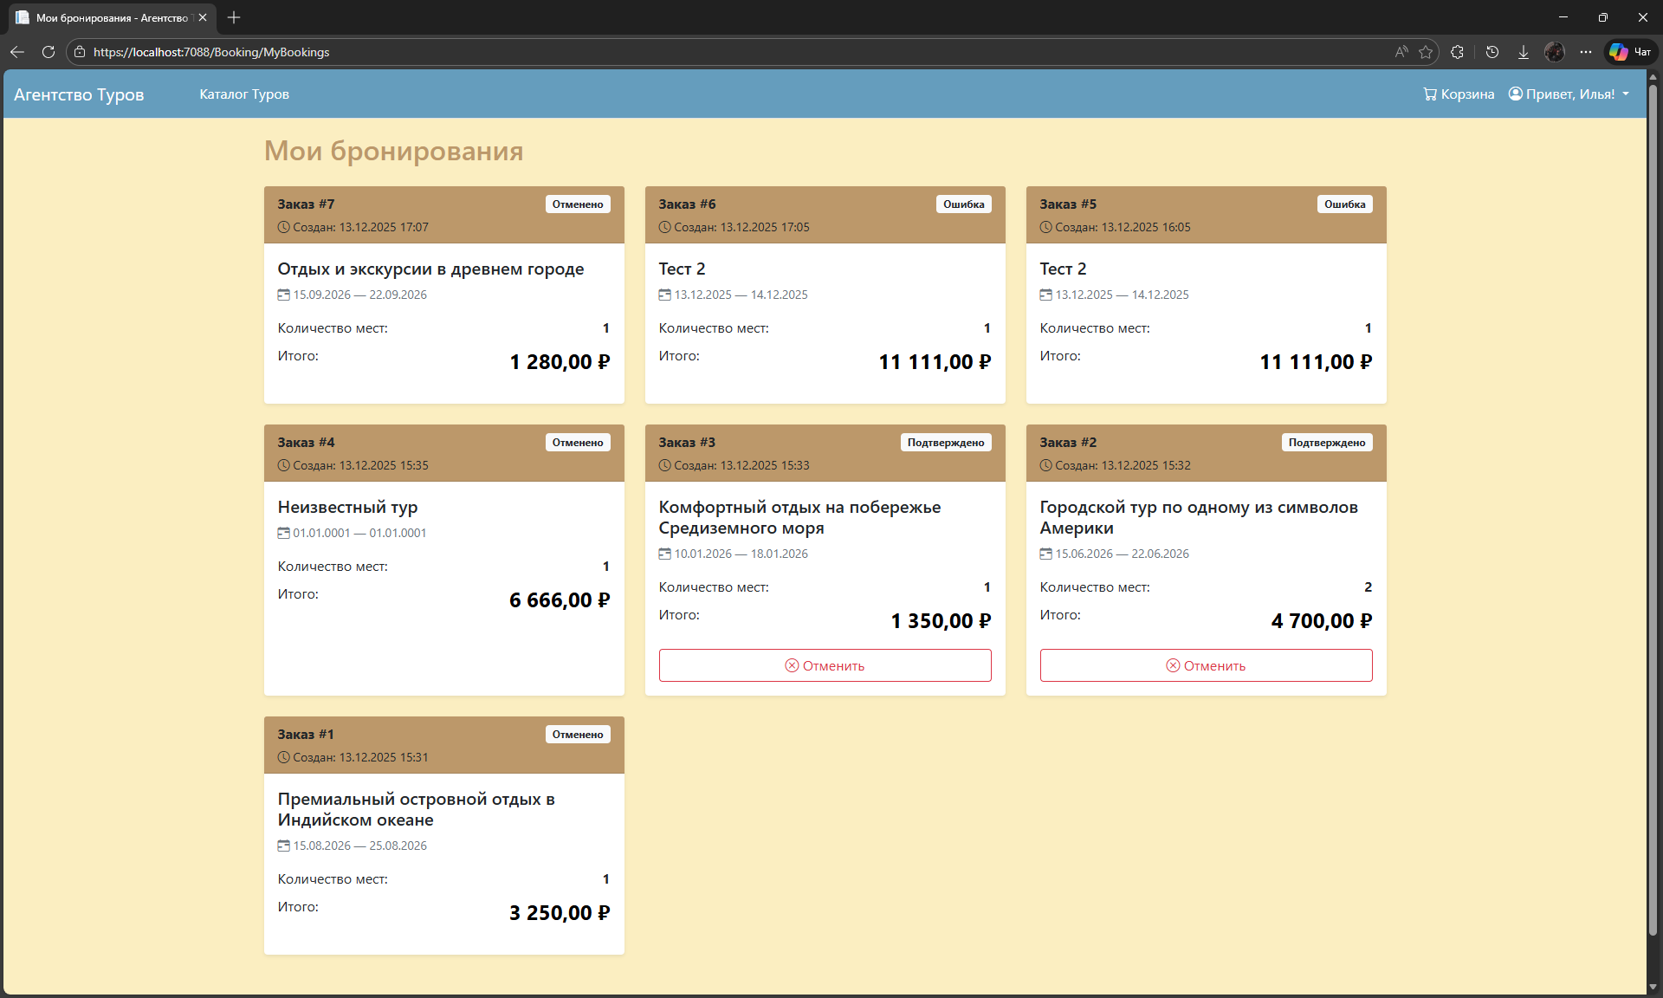
Результаты реализации

Slide 21
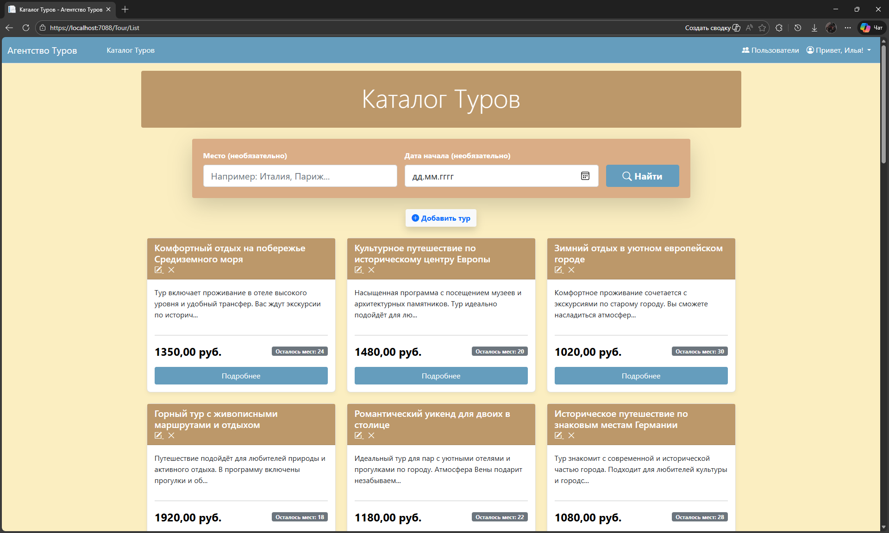
Результаты реализации

Slide 22
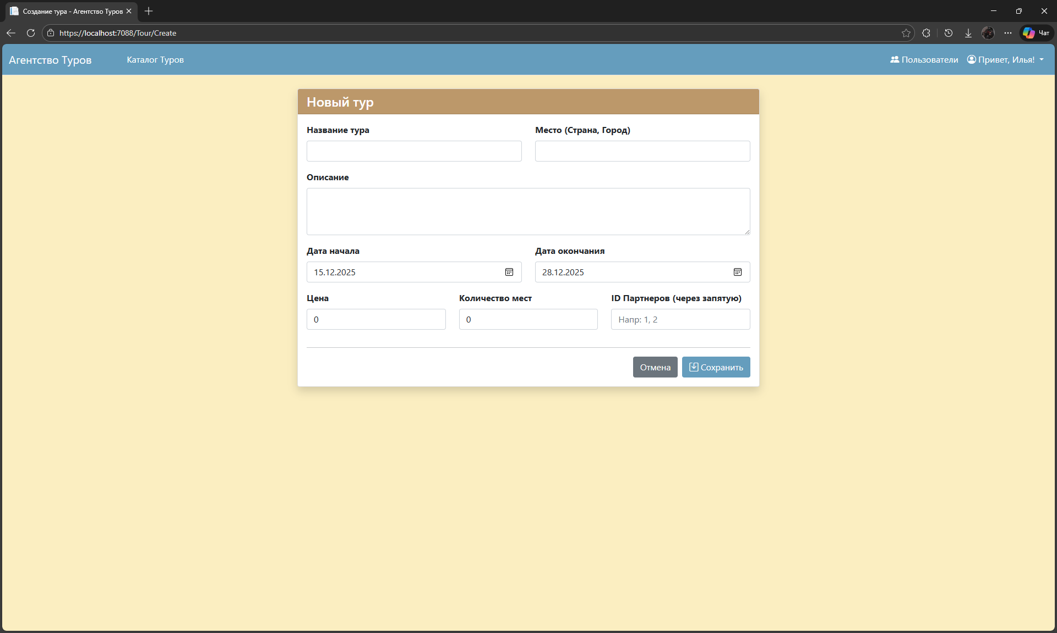
Результаты реализации

Slide 23
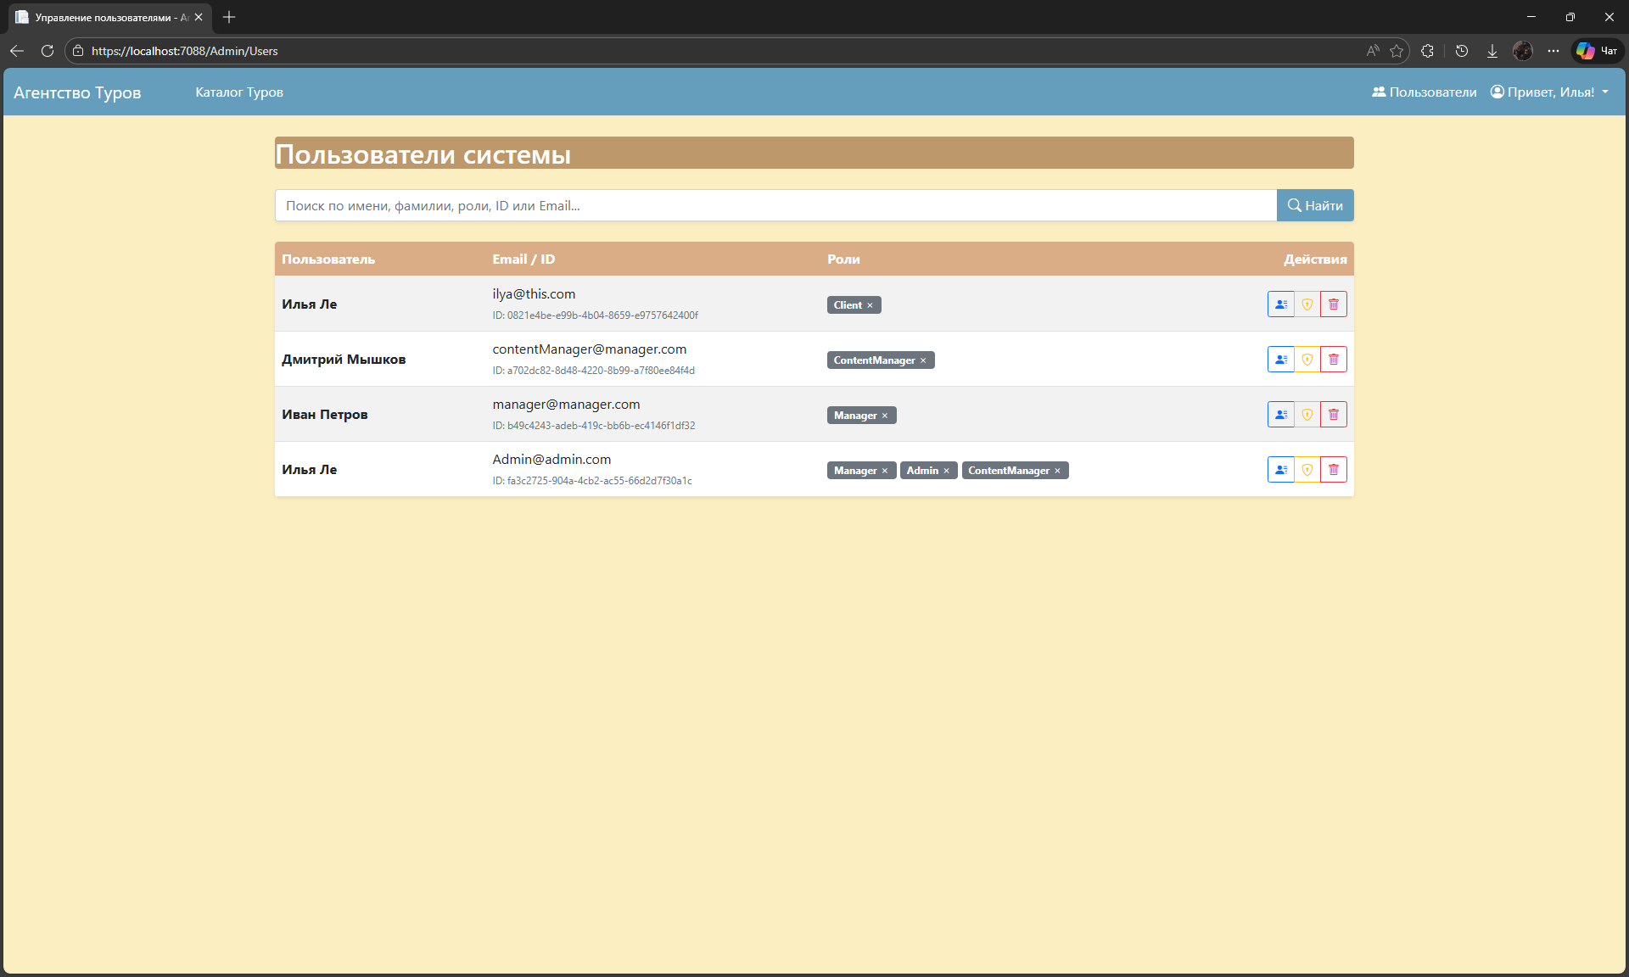
Результаты реализации

Slide 24
Заключение
В рамках курсового проекта была разработана программная система «Туристическое агентство» на базе микросервисной архитектуры. Проект реализован путем декомпозиции общего функционала на пять независимых сервисов, каждый из которых управляет своим набором данных.
Использовался стек ASP.NET Core, Code First с ORM Entity Framework Core на базе СУБД MySQL. Критически важные аспекты безопасности, включая аутентификацию и авторизацию, были реализованы на основе протокола JWT.
Результатом работы стала полностью функционирующая система микросервисов, готовая к использованию в туристическом агентстве. Надёжность и корректность взаимодействия между всеми компонентами были подтверждены функциональным тестированием API с использованием инструмента Postman.

